Slide 1
2024 FastMRI challenge
고민보다 고능

Slide 2
contents
01
02
03
Preprocessing
data generating
pygrappa
padding
Model structure
MRAugment
E2E VarNet
NaFNet
EAMRI
Final model
final model

Slide 4
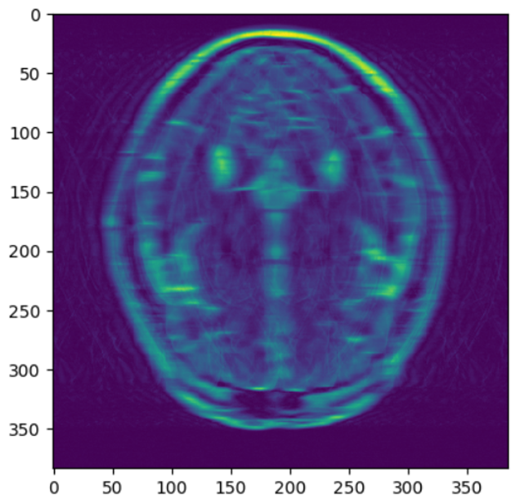
Preprocessing
01
Data generating
본 대회에서 최우선순위로 고려해야 할 것: robustness
Robustness를 부여하기 위해 3x부터 10x까지의 mask를 적용한 데이터들을 생성
전체 데이터셋의 2배~4배만큼의 양으로 모델 학습
데이터당 새로운 mask를 적용한
2개~4개의 데이터를 만듦

Slide 5
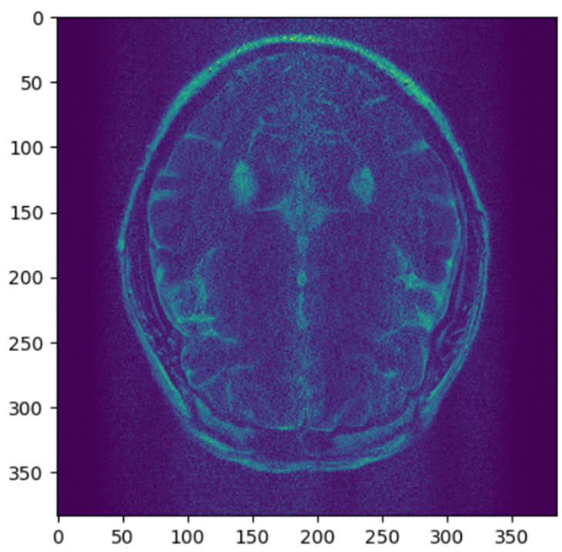
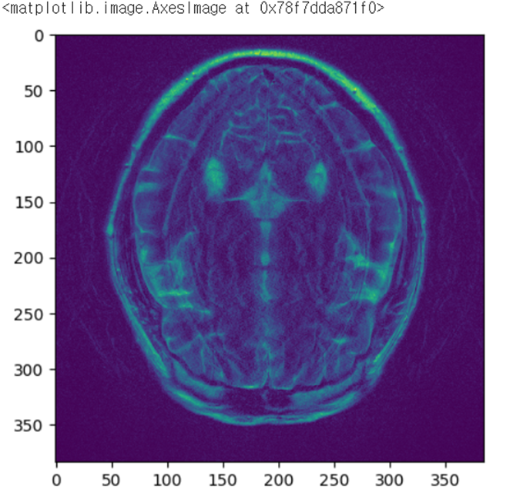
Preprocessing
01
Pygrappa
Data generating을 위해 새로운 grappa를 만듦
제공된 grappa 이미지보다 pygrappa로 만든 이미지가 선명함
GPU 환경에서 실행되도록 함수 수정
제공된 grappa
Pygrappa로 만들어낸 grappa

Slide 6
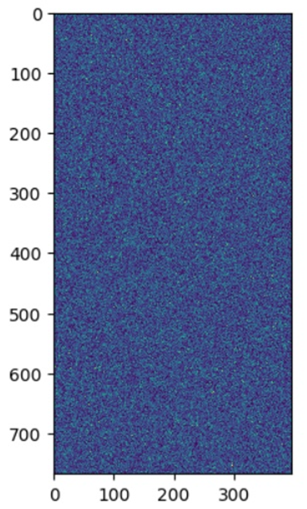
Preprocessing
01
Padding
Batch size를 2 이상으로 설정할 시 데이터 크기가 다름에 따른 에러 발생
가장 큰 사이즈 기준으로 나머지 부분을 정규분포 noise로 padding

Slide 8
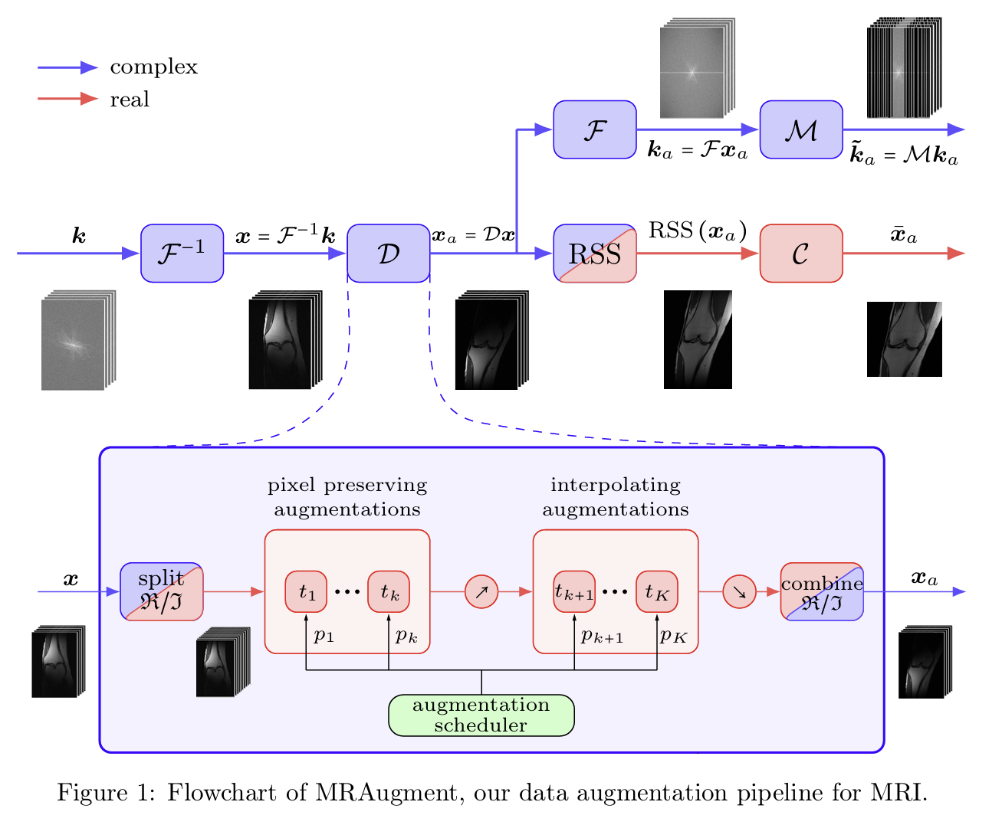
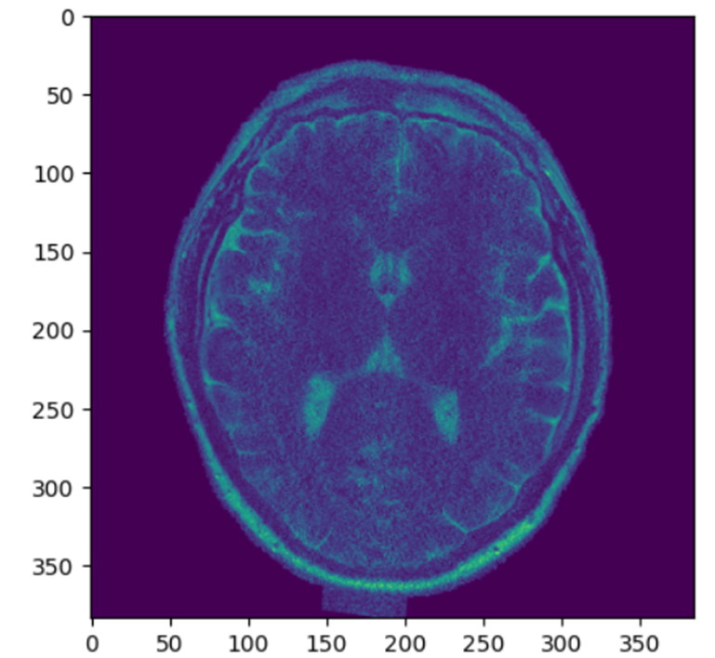
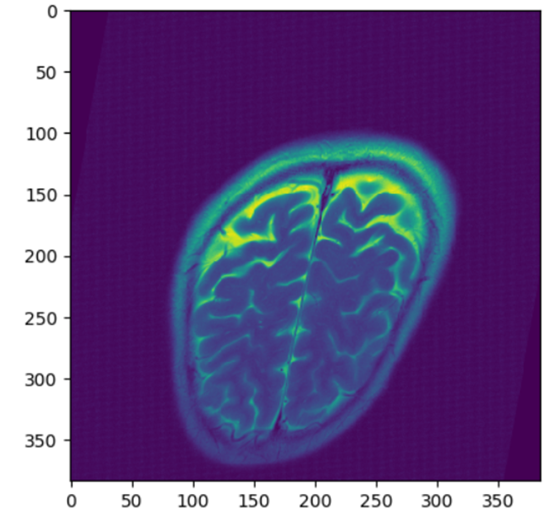
Model structure
02
MRAugment
Data generating을 했음에도 불구하고 Data의 개수가 많지 않음
MRAugment는 fastmri 데이터의 노이즈를 유지한 채 Augmentation 적용
Epoch에 따라 Augmetation 적용 비율이 달라져 유연한 학습 가능

Slide 9
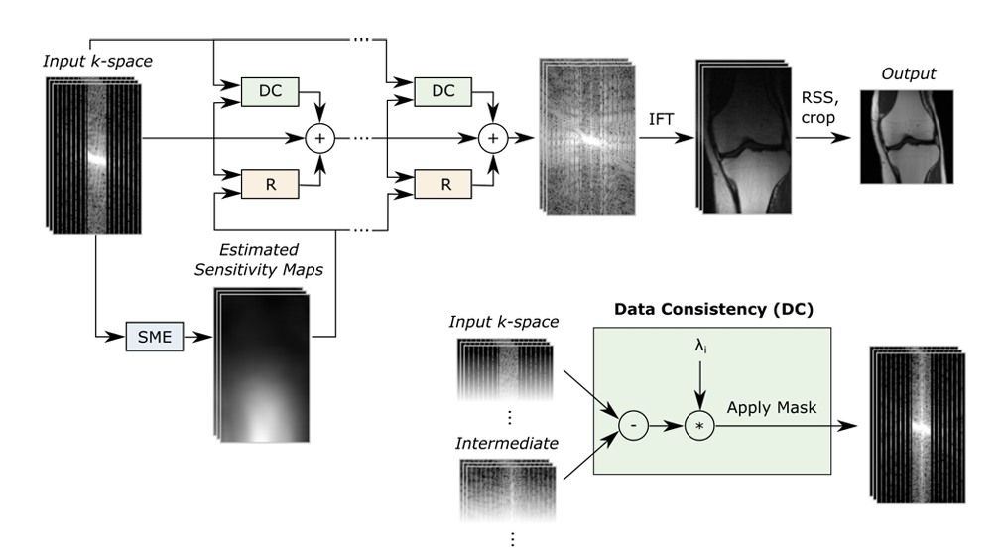
Model structure
02
E2E VarNet
Kspace domain의 이미지를 input으로 받는 SOTA model

Slide 10
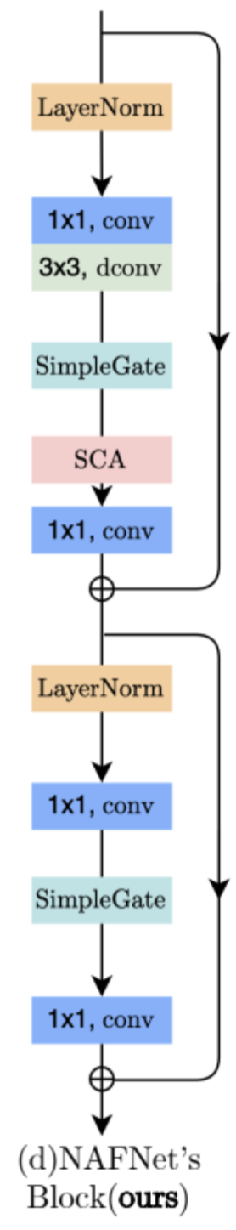
Model structure
02
NaFNet
Image domain의 이미지를 input으로 받는 model
Image recovering 분야에서 사용되는 모델 중 상당히 경량화된 모델
E2E VarNet의 결과물과 grappa 이미지를 모두 input으로 받음
모델 전후로 normalization 적용

Slide 11
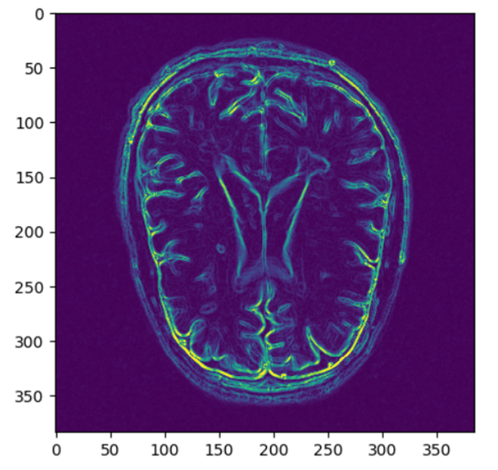
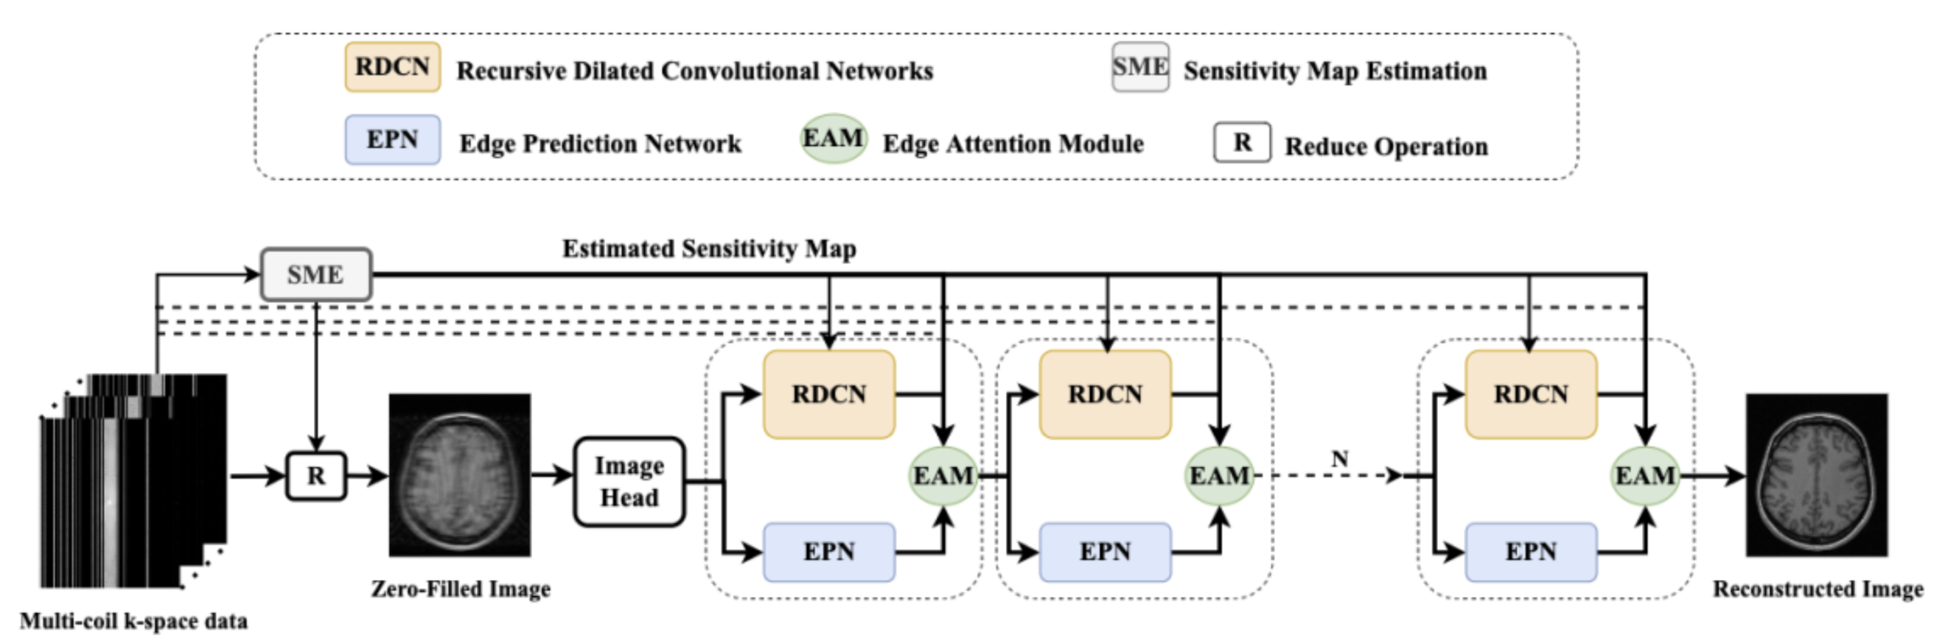
Model structure
02
EAMRI
기존 모델은 Edge 부분을 잘 복원하지 못한다는 단점 존재
Edge Attention과 Edge Loss를 추가로 적용하여 high frequency 부분을 잘 예측하게끔 함
Sobel operation을 적용하여 추출한 edge를 ground truth로 하여 edge loss를 따로 계산

Slide 13
Final model
03
final model

Slide 14
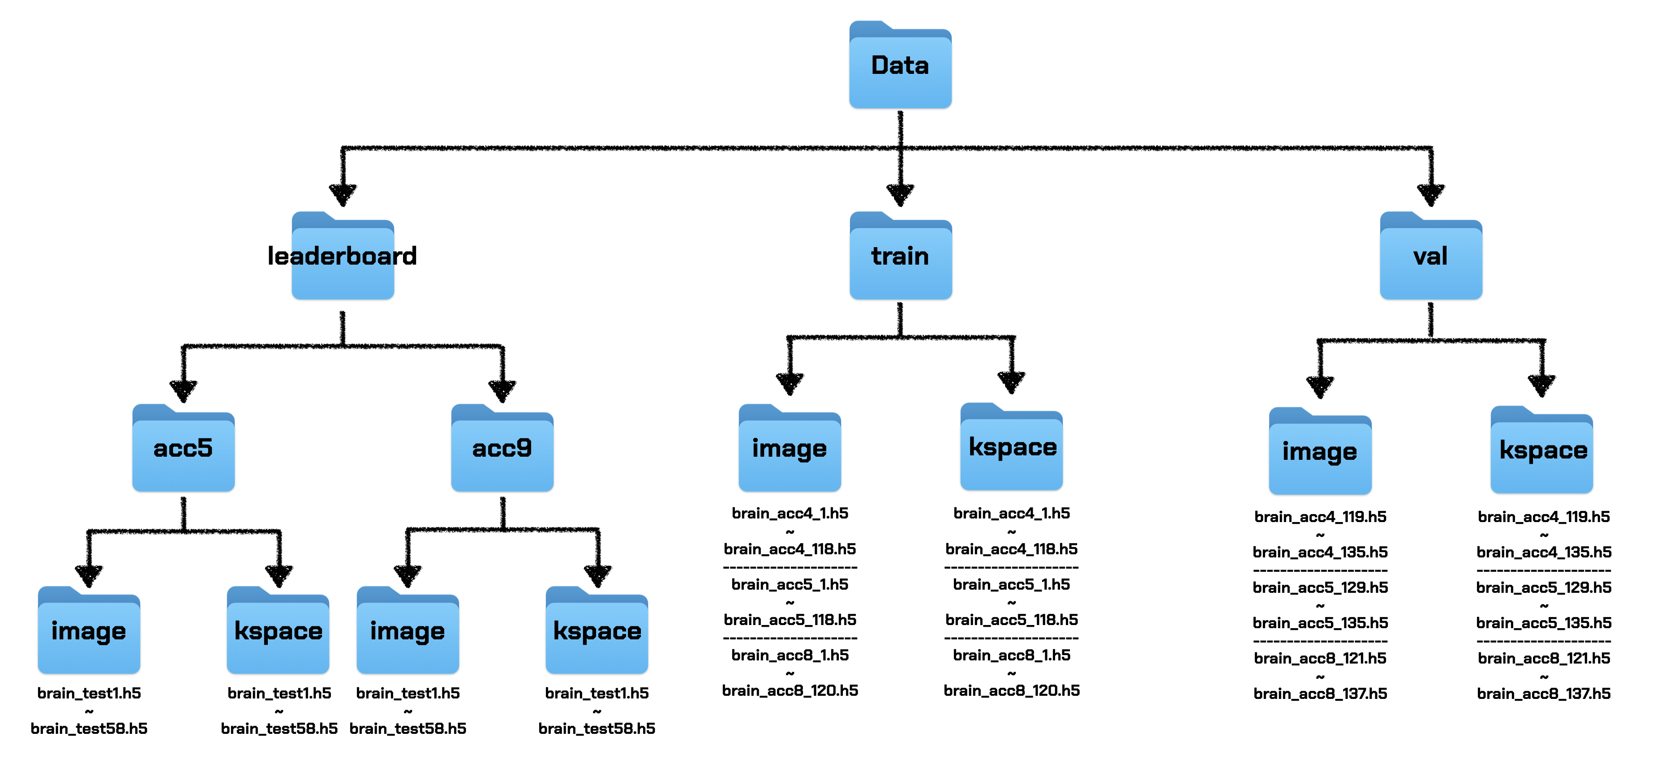

Slide 15
NewData
or
NewData2

Slide 16
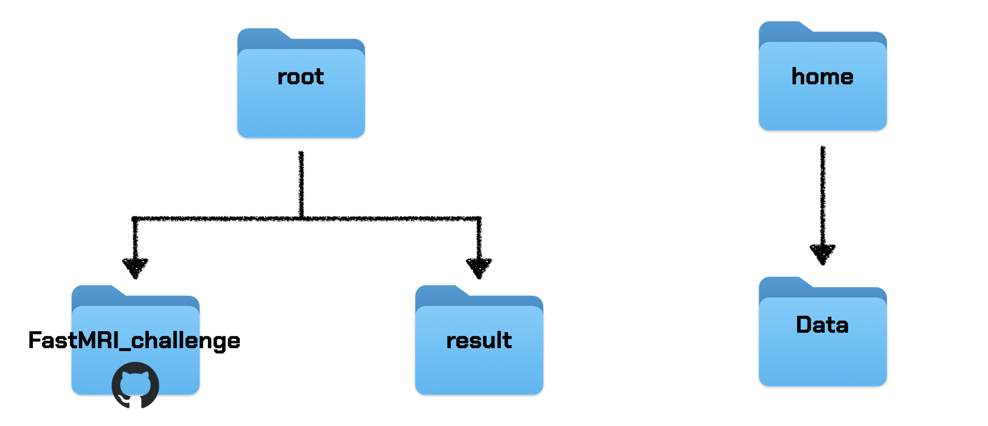
root
home
result
Data
NewData
NewData2

Slide 17
result
test_
NaFNet_1
test_
NaFNet_2

Slide 18
NewData/
NewData2/NewData3
train
val
image
image
brain_acc4_1_4.h5
~
brain_acc4_118_9.h5
----------------
brain_acc5_1_5.h5
~
brain_acc5_118_9.h5
----------------
brain_acc8_1_5.h5
~
brain_acc8_120_8.h5
brain_acc4_119_4.h5
~
brain_acc4_135_8.h5
----------------
brain_acc5_119_5.h5
~
brain_acc5_135_8.h5
----------------
brain_acc8_121_5.h5
~
brain_acc8_137_10.h5

